Slide 1
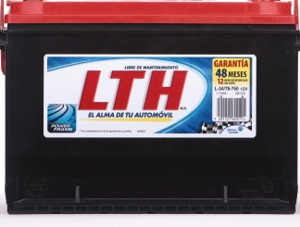


AVE. MORELOS #8300 COL. PARQUE INDUSTRIAL (625)125-2230
ACT-052
¨DEFINIR ESTRATEGIAS CLARAS PARA LOGRAR LOS OBJETIVOS DEFINIDOS¨
Objetivo:
ASEGURAR QUE SE CUENTA CON LAS ESTRATEGIAS CLARAS PARA EL LOGRO DE LOS OBJETIVOS DE LA COMPAÑIA

Slide 2
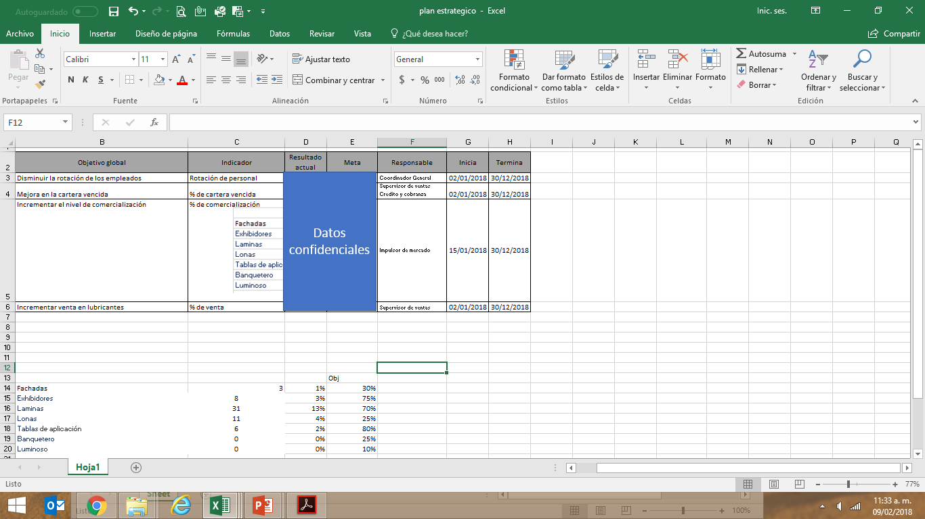
AVE. MORELOS #8300 COL. PARQUE INDUSTRIAL (625)125-2230
Son indicadores en lo que se pretende trabajar con mayor interés son los siguientes:
Esto forma parte de la planeación estratégica.
Esos indicadores es en una planeación a largo plazo que lo que se necesita es llegar a la meta y mantenerlo y a su vez irlo mejorando.
Sin embargo la revisión puntual y revisión de estrategias serán monitoreadas de forma mensual y semanal para obtener los resultados deseados.

Slide 3
AVE. MORELOS #8300 COL. PARQUE INDUSTRIAL (625)125-2230
Cada medible tiene su plan de acción en el cual se va ajustando de acuerdo a las necesidades que se vayan presentando o basándose a los resultados que se vayan obteniendo:
Rotación de los empleados: trabajar en los resultados de las encuestas de salida y mejorar en base a esto, fomentar un mejor ambiente laboral, mejorar el trabajo en equipo.
Cartera vencida: se esta llevando a cabo una revisión mensual dándose un seguimiento con los clientes cn problemas de cartera por parte del personal de ventas y el área de apoyo coordinador, y crédito y cobranza.
Comercialización: se esta trabajando en base a las necesidades detectadas para entregar y mejorar la comercialización en la zona y poder llegar a los objetivos definidos.
Incrementar venta de lubricantes: Se esta llevando el monitoreo y tomando acciones para cada uno de los agentes, realizar una mini convención.

Slide 4
AVE. MORELOS #8300 COL. PARQUE INDUSTRIAL (625)125-2230
Para cada uno de estos indicadores se documenta un plan de acción especifico el cual se va monitoreando para ajustarlo a las necesidades y de acuerdo a la efectividad presentada.
Pero se define un responsable del seguimiento general del medible y el apoyo de todo el equipo de trabajo de Repuestos.

